Slide 1

2010

Slide 2
Компания “Каригуз” представляет на рынке
Высококачественные постельные принадлежности
под ТМ “Каригуз”

Slide 3
Конкурентные преимущества ТМ “Каригуз”
Идеальное воплощение исключительных климатических характеристик и индивидуального дизайна.
Разработка, внедрение и патент специального метода озонирования пуха, обеспечивающего стерильность сырья на молекулярном уровне
Инновация KARIGUZ – процесс воcкования, благодаря которому наполнитель становится более эластичным, объемным и равномернее распределяется по всему изделию.
Разработка специального процесса взбивания: наполнители получают воздушный объем при прямом контакте с натуральным деревом. Присоединенные частицы пыли полностью удаляются без каких-либо химических примесей.
Собственная аттестованная уникальная профессиональная лаборатория KARIGUZ.

Slide 4





Наши стандарты
Знак подтверждает гипоаллергенность подушек и одеял. Из российских производителей в реестр пользователей знака входит только компания «Каригуз».
Знак означает, что пух и перо собраны только со здоровой птицы в текущем году под строгим контролем ветеринарной службы. Наполнитель свободен от примесей, просушен при температуре 130°С и является чистым сырьем.
Пух и перо обеззаражены экологически безопасным методом озонирования, обеспечивающим стерильность сырья на молекулярном уровне. Озонирование – ноу-хау “Каригуз”
Знак гарантирует, что текстиль прошел тестирование на отсутствие вредных в веществ.
Специальная обработка ткани, которая обеспечивает высокую степень поглощения и испарения влаги.

Slide 5
Представляем вашему вниманию линию продукции:
De Luxe

Slide 6
Коллекция «Королевский каприз»
Одеяло «Королевский каприз» сделано из нового арктического гагачьего пуха. Материала, сопоставимого с пухом гаги по теплозащитным свойствам, не существует в природе. Гагачий пух – эталон теплоемкости: под ним тепло и уютно всегда. Конечно, никто не предлагает использовать одеяло «Королевский каприз» для ночевок на снегу в декабрьский мороз, но если такой каприз возникнет, оно с легкостью выдержит испытание самым сильным морозом. Именно «с легкостью»: кроме того, что одеяла из гагачьего пуха исключительно теплые, они еще и невероятно легкие. Пух гаги кажется невесомым, и он действительно весит значительно меньше, чем, например, гусиный: одна пушинка – всего 0,002 грамм. При этом пух в одеяле не сбивается в кучу и не разлетается. В отделениях-кассетах он располагается ровным слоем, постоянным по толщине, мягкости и теплоемкости.

Slide 7

Коллекция «Королевский каприз»
Шик, достойный наступившего века. Роскошное обрамление самого интимного из человеческих состояний, ежевечернее обещание блаженства,
Облако неги.
Ткань:100% натуральный шелк, пухонепроницаемый
Наполнитель: наполнитель: арктический новый гагачий пух, класс I, 100% пух, DIN EN 12934
Цвет: натуральный
Степень теплоты: кассетное всесезонное
Плотность наполнителя 210 г/м²
Размер (см) | Артикул
200х200 | КК22-11-3
200х220 | КК22-7-3
220х240 | КК22-6-3
Рекомендации по уходу: регулярное проветривание и сухая чистка
Не вызывает аллергии!

Slide 8
Коллекция «Цветок персика»
Коллекцию «Цветок персика» составляют две маленькие подушки и одна большая, а также палантин и уютные домашние тапочки. Все предметы выдержаны в одной цветовой гамме. Вместе они создают гармоничный ансамбль. Белый сибирский новый гусиный пух обеспечивает мягкость и упругость изделий, а кашемировая ткань придает им особую привлекательность и теплоту. Эта ткань отличается тем, что она одновременно очень теплая и очень легкая – так раз то сочетание качеств, которое идеально подходит для изделий из элитного гусиного пуха!

Slide 9
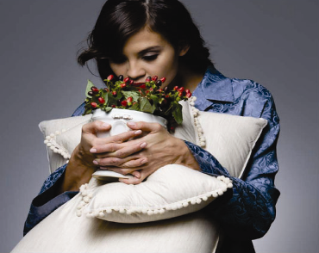
Коллекция «Цветок персика»
Это уголок мира, устроенного по образу вашей мечты. Приятно почувствовать себя под защитой добрых и ласковых вещей!
Образ вашей мечты.
Ткань: 85% хлопок, 15% кашемир
Наполнитель:белый сибирский новый гусиный пух, класс I, 100% пух, DIN EN 12934
Цвет: натуральный
Степень поддержки: мягкая
Одеяло «Цветок персика»
Кассетное всесезонное
Плотность наполнителя 130 г/м²
Степень теплоты 
Подушка «Цветок персика»
Степень поддержки: мягкая
Размер (см) | Артикул
50х68 | ЦП10-3
68х68 | ЦП10-5
Размер (см) | Артикул
150х200 | ЦП22-9-3
200х220 | ЦП22-7-3
220х240 | ЦП22-6-3
Палантин «Цветок персика»
с декоративной тесьмой
Плотность наполнителя 200 г/м²
Думочка «Цветок персика»
с декоративной тесьмой
Покрывало «Цветок персика»
с декоративной тесьмой
Плотность наполнителя 100 г/м²
Размер (см) | Артикул
70х175 | ЦП3-1
Размер (см) | Артикул
30х40 | ЦП10-7
Размер (см) | Артикул
215х240 | ЦП41-7
Рекомендации по уходу: регулярное проветривание и сухая чистка
Не вызывает аллергии!

Slide 10
Коллекция «Черная жемчужина»
В основе коллекции – серый сибирский новый гусиный пух, тщательно отобранный, вычищенный и обработанный по специальной технологии. Такой пух отличается особой мягкостью, в чем легко убедиться, прикоснувшись к подушке: она податлива и нежна, как облако. Такое качество пуха достигается в результате нескольких операций: его не только чистят от посторонних вкраплений, но также обрабатывают озоном, убирающим микроорганизмы, а затем – воском, который не позволяет пушинкам слипаться.
Коллекция «Черная жемчужина» не просто дарит здоровый сон – она незаметно, но постоянно заботится о вашем самочувствии. Гипоаллергенность – важное и очень показательное качество изделия. Им в коллекции «Черная жемчужина» равным образом обладает и пух-наполнитель, и ткань – натуральный шелк.

Slide 11
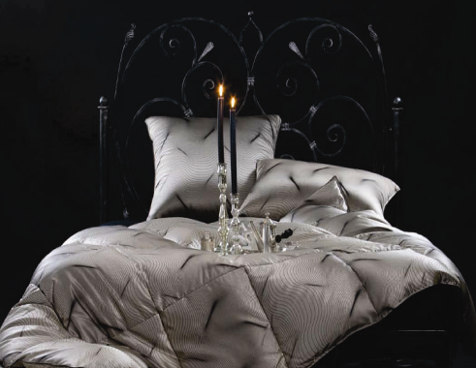
Коллекция «Черная жемчужина»
Жемчужина черного цвета – заведомая редкость, как черная роза или черный тюльпан. Немногие видели ее, но все знают, какой восторг вызывает этот удивительный подарок моря.
Подарок моря.
Ткань: 100% натуральный шелк, пухонепроницаемый
Наполнитель: серый сибирский новый гусиный пух, класс I, 100% пух, DIN EN 12934
Цвет: эксклюзивный дизайн Kariguz, кант черный
Одеяло «Черная жемчужина»
Кассетное всесезонное
Плотность наполнителя 180 г/м²
Степень теплоты 
Подушка «Черная жемчужина»
Степень поддержки: средняя
Размер (см) | Артикул
50х68 | ЧЖ10-3
68х68 | ЧЖ10-5
Размер (см) | Артикул
150х200 | ЧЖ22-9-3
200х220 | ЧЖ22-7-3
220х240 | ЧЖ22-6-3
Рекомендации по уходу: регулярное проветривание и сухая чистка
Не вызывает аллергии!

Slide 12
Коллекция «Форте пиано»
Коллекция «Форте и пиано» напоминает о музыкантах в белых сорочках и черных фраках или о карнавальном костюме «домино». Черные с одной стороны и белые с другой, они, кажется, приглашают к игре. Дизайнерское решение позволяет дать простор фантазии и менять в интерьере спальни белое на черное, а черное на белое по своему усмотрению. В коллекцию «Форте и пиано» входят также тапочки-балетки и теплые сапожки.
Длинноволокнистый египетский хлопок, отличается особой гладкостью, что не позволяет скапливаться на ней пыли, выращивается в экологически чистых районах. Качества ткани таковы, что изделие с легкостью выдерживает многократные стирки и всегда остается свежим и приятным. Как и в других коллекциях линии De Luxe, в коллекции «Форте и пиано» оригинальный дизайн изделий гармонично сочетается с заботой о вашем хорошем самочувствии.

Slide 13
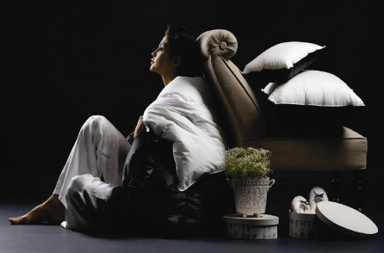
Коллекция «Форте пиано»
Белый цвет встречается с черным – как день встречается с ночью, как встречаются на клавиатуре рояля черные и белые клавиши. Противоположности сталкиваются, чтобы вместе создать гармонию мира, прекрасного, как музыка.
Единство противоположностей.
Ткань: 100% хлопок-батист
Наполнитель: серый сибирский новый гусиный пух, класс I, 100% пух, DIN EN 12934
Цвет: одна сторона черная, другая сторона белая; кант черный
Одеяло «Форте и пиано»
Кассетное, легкое
Плотность наполнителя 100 г/м²
Степень теплоты 
Подушка «Форте и пиано»
Степень поддержки: средняя
Размер (см) | Артикул
50х68 | ФП16-3
68х68 | ФП16-5
Размер (см) | Артикул
150х200 | ФП22-9-2
200х220 | ФП22-7-2
220х240 | ФП22-6-2
Балетки «Форте и пиано»
Сапожки «Форте и пиано»
Размер | Артикул
36-38 | ФП2-1
39-41 | ФП2-2
Размер | Артикул
36-38 | ФП1-1
39-41 | ФП1-2
Рекомендации по уходу: рекомендуется стирать при температуре до 30оС мягкими моющими средствами
Не вызывает аллергии!

Slide 14
Коллекция «Большая медведица»
Подушка большая – как ночь, раскинувшаяся над всем миром. Подушка маленькая – кусочек ночи, видимый из окна. В дополнение – тапочки-балетки и теплые сапожки. Вся коллекция «Большая Медведица» похожа на произведение современного искусства, в котором, как известно, зрителю нередко предлагается домысливать содержание, на которое лишь намекнул художник. Впрочем, это прежде всего чрезвычайно стильные и оригинальные предметы домашнего быта, отличающиеся не только любопытными художественными, но и замечательными природными качествами.
Наполнителем служит белый или серый сибирский новый гусиный пух. Египетский хлопок, изготовленный на основе эвкалиптовых волокон, надежно удерживает пух внутри изделий, и гарантирует полную аллергическую безопасность. Среди свойств ткани Tencel для изделий коллекции «Большая Медведица» особенно важна ее способность впитывать и испарять влагу. Благодаря этому свойству ткани подушки кажутся всегда прохладными, и потому сон на них особенно спокоен и сладок.

Slide 15
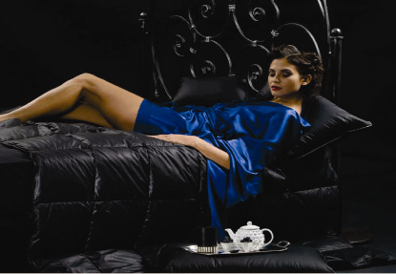
Коллекция «Большая медведица»
Серебряный кант напомнит вам о сияющих на небосклоне звездах. Круговорот созвездий ласково убаюкает вас, и ночь заключит в объятия, и сон будет сладок.
Круговорот созвездий.
Ткань: 100% хлопок-батист
Наполнитель: серый сибирский новый гусиный пух, класс I, 100% пух, DIN EN 12934
Цвет: черный, кант серебристый
Подушка «Большая Медведица»
Степень поддержки: средняя
Одеяло «Большая Медведица»
Стеганое кассетного типа легкое
Плотность наполнителя 115 г/м²
Степень теплоты 
Размер (см) | Артикул
50х68 | БМ10-3
68х68 | БМ10-5
Размер (см) | Артикул
150х200 | БМ21-9-2
200х220 | БМ21-7-2
220х240 | БМ21-6-2
Балетки «Большая Медведица»
Сапожки «Большая Медведица»
Думочка «Большая Медведица»
Размер | Артикул
36-38 | БМ2-1
39-41 | БМ2-2
Размер | Артикул
36-38 | БМ1-1
39-41 | БМ1-2
Размер (см) | Артикул
30х40 | БМ10-7
Рекомендации по уходу: рекомендуется стирать при температуре до 40оС мягкими моющими средствами
Не вызывает аллергии!

Slide 16
Коллекция «Белая магия»
В предметах коллекции «Белая магия» главные достоинства линии De Luxe явлены особенно наглядно. Культ естественности и мода на природные материалы продиктовали этой коллекции и стиль, и цвет, и характер. Ничего лишнего, ничего нарочитого: в этой коллекции главенствует исходная гармония мира, не нуждающаяся в лишних украшениях. Главная ценность предметов – в качестве составляющих их материалов. Белый сибирский новый гусиный пух внутри и высококачественная ткань из эвкалиптовых волокон снаружи – безупречное сочетание!
Наполнителем всех предметов служит белый сибирский новый гусиный пух, чрезвычайно теплый и мягкий. Его собирают исключительно в экологически чистых районах, где сами природные условия защищают пух от возможных загрязнений. Конечно, пух проходит дополнительную ручную обработку. В итоге каждая пушина –а у этого сорта пуха они особенно большие и легкие – полностью раскрывает свои исключительные свойства. Но особое внимание следует обратить на ткань. Это новое целлюлозное волокно Тенцель, получаемое из древесины эвкалипта. Специально для изготовления такого волокна в Африке устроены эвкалиптовые плантации. Деревья выращиваются без пестицидов, а при обработке древесины используются только безопасные вещества. Ткань Тенцель – прекрасный образец экологически чистого продукта.

Slide 17
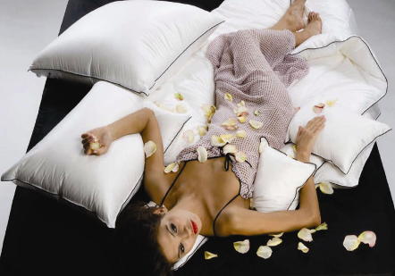
Коллекция «Белая магия»
Культ естественности и мода на природные материалы продиктовали этой коллекции и стиль, и цвет, и характер. Здесь главенствует исходная гармония мира, не нуждающаяся в лишних украшениях.
Воплощение желаний.
Ткань: 100% тенсель-батист
Наполнитель: белый сибирский новый гусиный пух, класс I, 100% пух, DIN EN 12934
Цвет: белый, кант черный
Одеяло «Белая магия»
Кассетное легкое
Плотность наполнителя 100 г/м²
Степень теплоты 
Подушка «Белая магия»
Степень поддержки: средняя
Размер (см) | Артикул
50х68 | МГ10-3
68х68 | МГ10-5
Размер (см) | Артикул
150х200 | МГ22-9-2
200х220 | МГ22-7-2
220х240 | МГ22-6-2
Рекомендации по уходу: рекомендуется стирать при температуре до 30оС мягкими моющими средствами
Не вызывает аллергии!

